Slide 1


TRƯỜNG TIỂU HỌC PHÚC LỢI
TUẦN 24
Toán
Nhân số có bốn chữ số với số có một chữ số (T1)

Slide 2



Slide 3



Slide 4

5 200 – 200 = ?
5 100
5 000
5 100
5 000
4 900
4 900
4 800
4 800

Slide 5
6 378 – 2 549 = ?
3 892
3 828
3 892
3 828
3 829
3 882
3 829
3 882

Slide 6
8 000 – 3 000 = ?
4 000
4 000
5 000
5 000
4 500
5 500
4 500
5 500

Slide 7




NGUYỄN
THỊ ÁI QUYÊN

Slide 8
- Thực hiện được phép nhân số có bốn chữ số với số có một chữ số (không nhớ hai lần liên tiếp).
- Thực hiện được nhân nhẩm trong những trường hợp đơn giản.
YÊU CẦU CẦN ĐẠT

Slide 9
Khám phá

Slide 10
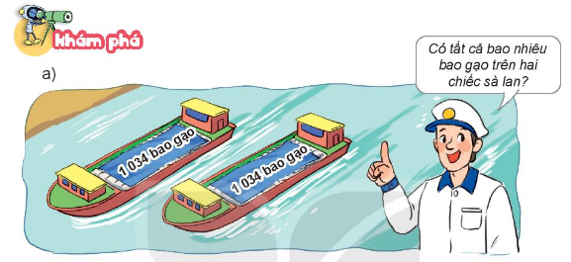
1 034 x 2 = ?
1 034
2 nhân 4 bằng 8, viết 8
1 034 x 2 = 2 068
x
2
2 nhân 3 bằng 6, viết 6
2
0
6
8
2 nhân 0 bằng 0, viết 0
2 nhân 1 bằng 2, viết2

Slide 11

1
Tính

Slide 12

1 014 x 5 = ?
1 014
x
5
5
0
7
0

Slide 13
3 148 x 2 = ?
3 148
x
2
6
2
9
6

Slide 14
5070
6296
6327
8204

Slide 15

2
Đặt tính rồi tính
1 103
1 021
2 041
x
x
x
3
9
4
3
3
0
9
9
1
8
9
8
1
6
4

Slide 16
3
Tính nhẩm theo mẫu
Mẫu: 2 000 x 3 = ?
Nhẩm: 2 nghìn x 3 = 6 nghìn
2 000 x 3 = 6 000
a) 4000 x 2
b) 3000 x 3
c) 2000 x 4

Slide 17
a) 4 000 x 2
b) 3 000 x 3
Nhẩm: 4 nghìn x 2 = 8 nghìn
Nhẩm: 3 nghìn x 3 = 9 nghìn
4000 x 2 = 8000
3000 x 3 = 9000
c) 2 000 x 4
Nhẩm: 2 nghìn x 4 = 8 nghìn
2000 x 4 = 8000

Slide 18
4
Một khu đất dạng hình vuông có độ dài cạnh là 1617 m. Hỏi chu vi của khu đất đó là bao nhiêu mét?
Bài giải
Chu vi khu đất là:
1 617 x 4 = 6 468 (m)
Đáp số: 6 468 mét.

Slide 19


